Slide 1
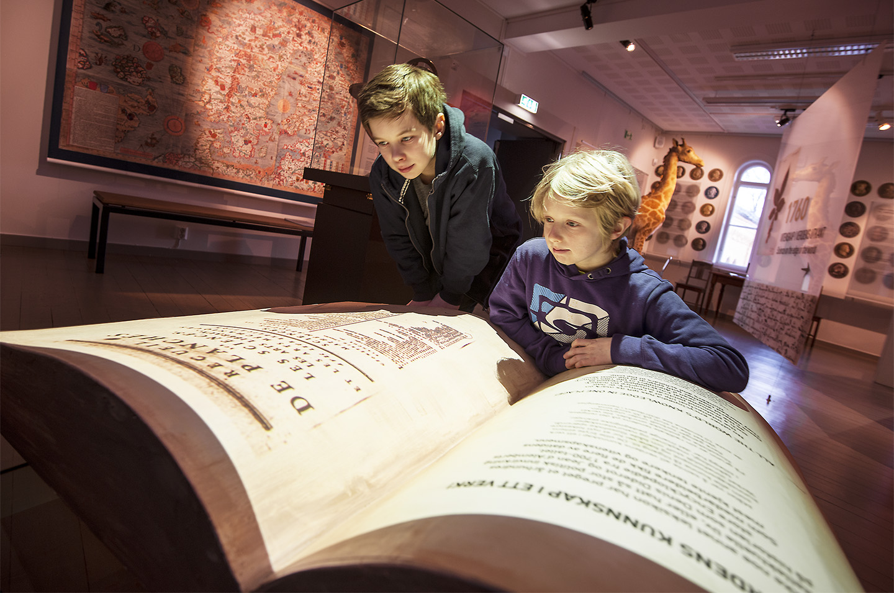
Foto: Åge Hojem/NTNU Vitenskapsmuseet

Slide 3
NTNU Vitenskapsmuseet er ett av Norges seks universitetsmuseer og en del av Norges teknisk-naturvitenskapelige universitet, NTNU.
Vitenskapsmuseet er likestilt med fakultetene ved NTNU og består av fire seksjoner.
Historien går over 250 år tilbake, til stiftelsen av Norges første vitenskapelige institusjon: Det Kongelige Norske Videnskabers Selskab (DKNVS) i 1760. Stiftelsen publiserte i 1761 Norges første vitenskapelige tidsskrift.

Slide 4
Vitenskapsmuseet består av fire fagseksjoner:
Nasjonallaboratoriene for datering
Seksjon for naturhistorie
Seksjon for arkeologi og kulturhistorie
Seksjon for formidling

Slide 5
NTNU Vitenskapsmuseet er på to campuser:
Campus Kalvskinnet i Trondheim sentrum har utstillinger, samlinger, museumsadministrasjon og tre av fagseksjonene.
Nasjonallaboratoriene for datering (arkeometri) ligger på campus Gløshaugen.
Museets Seksjon for naturhistorie forvalter også to botaniske hager:
Ringve botaniske hage på Lade i Trondheim
Kongsvoll fjellhage på Dovre.

Slide 6
Visjoner
NTNU Vitenskapsmuseet rommer verden
NTNU – Kunnskap for en bedre verden

Slide 7
Vår samfunnrolle
NTNU Vitenskapsmuseet skal utvikle og formidle kunnskap om natur og kultur, samt sikre, bevare og gjøre de vitenskapelige samlingene tilgjengelige for forskning, forvaltning og formidling.

Slide 8
Vårt målbilde for 2016
NTNU Vitenskapsmuseet er en aktiv kunnskapsprodusent for en bærekraftig kultur- og naturmiljøforvaltning, på høyt internasjonalt nivå
NTNU Vitenskapsmuseet er et ledende nasjonalt miljø for kunnskapsdeling og forskningskommunikasjon, og godt synlig i samfunnsdebatten
NTNU Vitenskapsmuseets vitenskapelige samlinger er sikret og gjort tilgjengelige for forskning, forvaltning og allmennhet
Ringve botaniske hage er en attraktiv og velfungerende universitetshage
Kalvskinnet er en profilert bydel og et vindu for NTNU

Slide 9
Organisasjonen

Slide 10
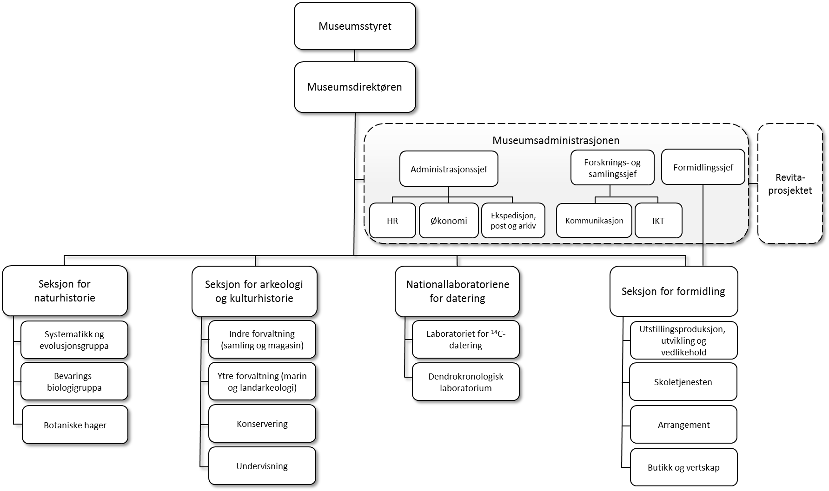

Slide 11
Seksjonene

Slide 12
Nasjonallaboratoriene for datering (SA)
Daterer arkeologisk, geologisk og organisk materiale ved hjelp av karbondatering (14C) og dendrokronologisk datering (analyse av årringer)
Skiftet navn fra «Seksjon for arkeometri» i 2014.
I 2014 ble det hentet ut prøver for 14C-datering fra kapellet i Erkebispegården i Trondheim.

Slide 13
Seksjon for arkeologi og kulturhistorie (SAK)
forsker på førhistorisk, historisk, maritim og samisk arkeologi.
Seksjonen gjennomfører
arkeologiske gravinger i henhold til Lov om Kulturminner og har
Konserveringslaboratorium.
Har ansvaret for de kulturhistoriske
samlingene og undervisning innenfor profesjonsrettet arkeologi.
Arkeologer renser et dyrkingslag fra overgangen mellom yngre bronsealder og førromersk jernalder på Sjetnan øvre i Trondheim sommeren 2014.

Slide 14
Seksjon for formidling (SF)
Produserer og vedlikeholder museets utstillinger, publikumsarrangementer, skoletjeneste og andre pedagogiske opplegg
Driver museumsbutikken
Vitenskapsmuseet markerte Grunnlovsjubileet med utstillingen «Stormaktspill – Trondheim 1814» som åpnet 15. mai 2014.

Slide 15
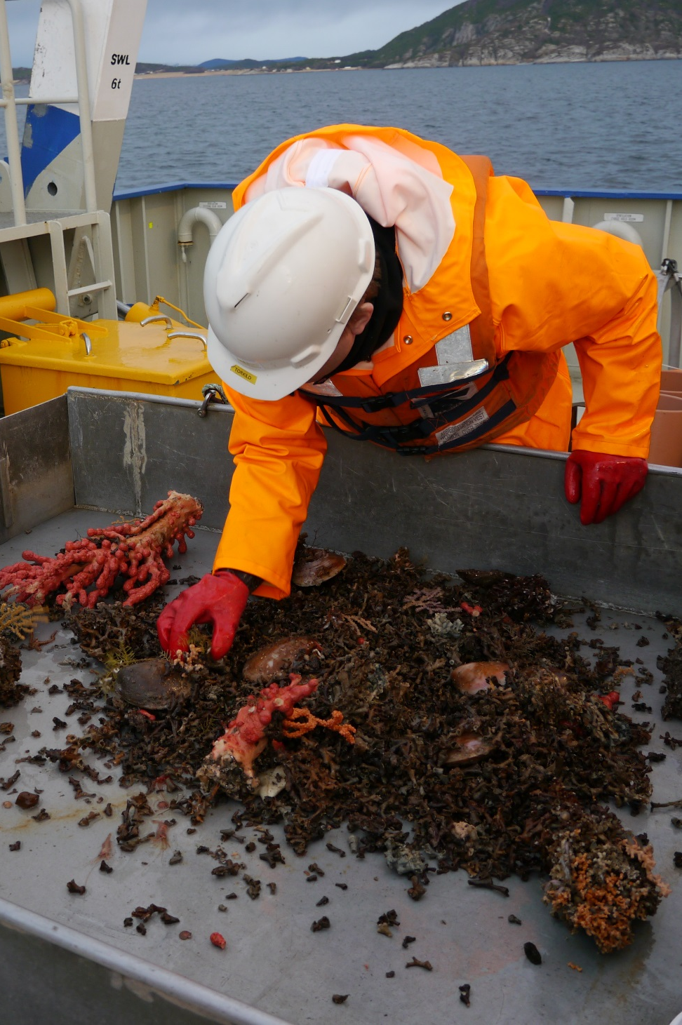
Seksjon for naturhistorie (SN)
Forvalter og bidrar til museets naturhistoriske samlinger
Driver forskning innenfor biogeografi, biosystematikk og økologi med vekt på bevaringsbiologi
Ansvarlig for Ringve botaniske hage og Kongsvoll fjellhage, samt Kongsvoll biologiske stasjon.
Innsamling med FF ”Gunnerus” gjøres for å kartlegge nye områder, samt bidra med nytt forskningsmateriale til samlingene.

Slide 16
Kunnskapsdeling og forskningskommunikasjon

Slide 17
Vitenskapelig publikasjoner
Museets vitenskapelige publiseringspoeng økte med 30 % fra 2013 til 2014.
Kvaliteten, målt i andel publikasjoner på nivå 2, har økt med 20 %.
En er godt på vei til å nå målsettingen om at 50 % av de vitenskapelige publikasjonene skal være basert på vitenskapelige samlinger eller langtidsserier innen 2016.

Slide 19
 | Resultat 2014 | Mål 2014 | Mål 2015
Vitenskapelige publikasjoner basert på samlinger og langtidsserier | 45 % | 48 % | 50 %
Arrangement med internasjonal deltakelse | 18 % | 19 % | 22 %
Andel av digitaliserte kulturhistoriske samlinger tilgjengeliggjort på web | 80 % | 88 % | 82 %
Andel av digitaliserte naturhistoriske samlinger tilgjengeliggjort på web | 61 % | 62 % | 65 %

Slide 20
Formidling

Slide 21
Sammendrag
Publikumsbesøket til utstillingene på Kalvskinnet er uforandret fra 2013
Det er en god aktivitet innenfor skoletjenesten: Omtrent 30 % av de som besøker utstillingene er skoleelever gjennom organiserte opplegg
Det er fortsatt stort behov for et skikkelig løft for å aktivere museet som formidlingsarena

Slide 22
Aktiviteter
Familiesøndager der besøkende har møtt forskere for å få førstehåndsinformasjon om aktuell forskning.
For femte år på rad arrangerte museet sommerskolen «Sommerlarm» for barn i alderen 10 -12 år
Vitenskapsmuseet markerte Grunnlovsjubileet med åpningen av utstillingen «Stormaktsspill – Trondheim 1814».
Vitenskapsmuseet har vist 11 midlertidige utstillinger

Slide 23
Aktiviteter - Skoletjenesten
Drøyt 1000 skolelever og lærere deltok i formidlingsopplevelsen «Velkommen av havet – historien bak smaken»,- et samarbeid med biolog Kari H. Bachke Andresen og Den kulturelle skolesekken
Omtrent 30 % av de som besøker utstillingene er skoleelever som deltar i organiserte opplegg gjennom skoletjenesten
527 undervisningsopplegg ble utført i 2014
62 skoleklasser på 9. trinn fikk undervisning i Newton energirom

Slide 24
Publikumsbesøk
Fra dødelige dinosaurer til oljealder
Jubileumsutstillingen Kunnskapslarm
Afghanistan: Den gjemte historien

Slide 25
 | Resultat 2014 | Mål 2014 | Mål 2015
Antall publikumsbesøk | 124 036 | 128 500 | 128 500
Herav estimert besøk i botaniske hager | 92 000 | 92 000 | 92 000
Antall undervisningsopplegg for skoleklasser | 527 | 560 | 535
Antall omvisninger totalt | 720 | 770 | 715
Antall utstillinger (faste/midlertidige) | 4 / 11 | 4 / 11 | 4 / 11

Slide 26
Formidlingsproduksjon i CRISTin
6 av 53 vitenskapelige tilsatte stod for 50 % av formidlingsproduksjonen i 2014
15 av 53 vitenskapelige tilsatte stod for 75 % av formidlingsproduksjonen i 2014

Slide 27
Kommunikasjon

Slide 28
Sammendrag
I 2014 startet et samarbeid med Uke-Adressa der det hver uke presenteres en gjenstand fra de kulturhistoriske samlingene i Adresseavisens lørdagsmagasin
NTNU skiftet til Google Analytics som statistikkverktøy for nettsida i 2014
I 2014 begynte museet å legge ut arkeologiske utgravingsrapporter fra inneværende år på nett til gratis nedlastning. Rapportene har gode nedlastningstall og blir lasta ned også flere år etter at de utgis.

Slide 29
9 Science Nordic
16 Gemini
16 Forskning.no
 | 2010 | 2011 | 2012 | 2013 | 2014
Presseoppslag i Norge | 762 | 867 | 1064 | 723 | 824

Slide 30
Digitalt og sosialt 2014
23 427
Museets blogger
50 870 Norark.no
66 898
ntnu.no/vitenskapsmuseet og ntnu.edu/museum
107 907 unike sidevisninger på Norark.no

Slide 31
Facebook-følgere
5 351 NTNU Vitenskapsmuseet
2 972 Norark.no
1 449 Ringve botaniske hage
31 496 brukerengasjeringer
14 873 brukerengasjeringer
23 111 brukerengasjeringer

Slide 32
NTNU Vitenskapsmuseet naturhistorisk rapport
NTNU Vitenskapsmuseet naturhistorisk notat
Antall 2014-rapporter lagt ut: 14
Antall nedlastinger: 3 000
Antall 2014-rapporter lagt ut: 6
Antall nedlastninger: 1 256
Arkeologisk utgravingsrapport
Antall nedlastinger: 2 266
Antall 2014-rapporter lagt ut: 12

Slide 33
Undervisning og rekruttering

Slide 34
 | 2011 | 2012 | 2013 | 2014
Arkeologi: Antall fullførte masteroppgaver med veileder ved museet | 3 | 2 | 4 | 3
Biologi: Antall fullførte masteroppgaver med veileder ed museet | 4 | 3 | 1 | 6
Arkeologi: Antall feltkursdøgn | 1824 | 1716 | 1300 | 1135
Biologi: Antall feltkursdøgn | 1220 | 1207 | 1072 | 1015
Arkeologi: Undervisningstimer | 2144 | 2216 | 2389,5 | 2181,5
Biologi: Undervisningstimer | 1101 | 1034 | 1312 | 1308

Slide 35
Vitenskapelige samlinger

Slide 36
Vitenskapelige samlinger
1 308 765
Totalt antall objekter i de naturhistoriske samlingene
27 253
1 506 491
6 007
Tilvekst av antall gjenstander i de kulturhistoriske samlingene
Tilvekst av antall objekter i de naturhistoriske samlingene i 2014
Totalt antall gjenstander i de kulturhistoriske samlingene
Notes:
Fra og med 2014 rapporteres det kun inn antall fysiske objekter for de naturhistoriske samlingene. Tidligere år har også objekter som foreligger kun som data (datasamlinger) blitt medregnet. De kulturhistoriske tallene inkluderer ikke estimater over uregistrert / ukatalogisert materiale i
samlingene.

Slide 37
15
detektorfunn i Nord-Trøndelag tatt inn i samlingene
9 detektorfunn i Møre og Romsdal tatt inn i samlingene
40
detektorfunn i Sør-Trøndelag tatt inn i samlingene
201 detektorfunn ble tatt inn til vurdering
64 av disse er blitt innregistrert i museets samlinger.

Slide 38
Merarbeider og organisasjon

Slide 39
Sammendrag
NTNU Vitenskapsmuseet har hatt en reduksjon i antall årsverk gjennom flere år. I perioden 2010 til 2014 gikk de fra 125,2 til 111.
Antall tekniske- og administrative stillinger er redusert i sammenheng med avvikling av Revita-prosjektet.
Årsverk innen vitenskapelige stillinger økte i perioden 2010-14.
NTNU gjennomførte en arbeidsmiljøundersøkelse i 2014 med fokus på psykososialt arbeidsmiljø og organisering av arbeid.
Andelen kvinner i vitenskapelige stillinger har økt fra 24 til 35,7 % fra 2013 til 2014.
Kvinner stod for 46,3 % av antall årsverk i 2014

Slide 40
Total antall årsverk

Slide 41
Årsverk: vitenskapelige og teknisk-administrative

Slide 42
Årsverk på seksjoner og i administrasjonen de siste fem år

Slide 43
Faste og midlertidige årsverk 2014 pr. seksjon og administrasjon

Slide 44
Eksternfinansierte årsverk fordelt på seksjoner og administrasjonen
Notes:
Eksternfinansierte inntekter er salg av tjenester eller aktiviteter som ikke er fullfinansiert over NTNUs grunnbevilgning fra
Kunnskapsdepartementet og tilskudd fra Riksantikvaren.
Eksternfinansiert aktivitet defineres som bidrags- eller oppdragsfinansiert aktivitet. Offentlig myndighetsutøvelse, som er arkeologiske undersøkelser etter Kulturminneloven, blir ved NTNUs rapportering betraktet som en del av den oppdragsfinansierte aktiviteten.

Slide 45
Alders- og kjønnssammensetning for personalet

Slide 46
Kjønnsfordeling vitenskapelige stillinger
Notes:
Andelen kvinner i vitenskapelige stillinger har økt fra 24 til 35,7 % fra 2013 til 2014.
Gjennomsnittet ved NTNU er 31,7 % i 2014.
Med det antall vitenskapelige stillinger Vitenskapsmuseet har, vil selv få endringer fra ett år til et annet kunne endre kjønnsbalansen betydelig.

Slide 47
Økonomi og infrastruktur

Slide 48
Sammendrag
Vitenskapsmuseets regnskap for 2014 viser et overskudd på kr 2,64 mill.
Museets reserver ble i løpet av 2013 redusert grunnet lavere bidrags- og oppdragsomsetning enn forutsatt og aktiv bruk av midler for å styrke ansattes kompetanse.
Overførte reserver tilsvarer ca. 17 % av årets ordinære driftsbevilgning og ligger på et akseptabelt nivå.
Notes:
Vitenskapsmuseets regnskap for 2014 viser et overskudd på kr 2,64 mill. Overskuddet fordeler seg med kr 1,9 mill. fra Strategi- og omstillingsmidler (RSO) fra NTNU og kr 0,75 mill. fra museets ordinære driftsregnskap.
Museets reserver ble i løpet av 2013 redusert grunnet lavere bidrags- og oppdragsomsetning enn forutsatt og aktiv bruk av midler for å styrke ansattes kompetanse.

Slide 49
Inntektsfordeling

Slide 50
Kostnadsfordeling 2014
Notes:
Investeringer: 1%
Lønn og sosiale kostnader: 63%
Øvrige driftskostnader: 20%
Internhusleie: 15%
Interne poster 1%

Slide 51
Fordeling omsetning fra ekstern-finansiert virksomhet (BOA)
Notes:
Eksternfinansiert aktivitet defineres som bidrags- eller
oppdragsfinansiert aktivitet. Offentlig myndighetsutøvelse, som
er arkeologiske undersøkelser etter Kulturminneloven, blir ved
NTNUs rapportering betraktet som en del av den oppdragsfinansierte
aktiviteten.
Bidragsprosjekter er initiert av NTNU Vitenskapsmuseet og
har økonomisk støtte fra for eksempel Norges forskningsråd
eller EU. Bidragsprosjekter har ofte krav om egenfinansiering
av deler av prosjektkostnadene. Oppdragsprosjekter er
fullfinansierte av oppdragsgiver.

Slide 52
Forvaltningsundersøkelser utført 2014

Slide 53
Antall fonnfunn fremsmelta fra isen, som disse pilene fra Oppdalsfjella, øker betraktelig.

Slide 54
Et rikt dekorert gullblikk ble funnet med metallsøker på Tornes i Fræna kommune,sammen med flere gjenstander av gull.

Slide 55
Slangestjernen Gorgonocephalus caputmedusae – medusahode – er en særegen art som lever blant koraller.

Slide 56
Gullringen fra Rimol i Melhus, Sør-Trøndelag, er et praktfunn fra yngre romersk jernalder (fra år 200 og til 400 e.Kr.). Ringen ble funnet og innlevert i 2014 av en privatperson som søkte med metalldetektor.

Slide 57
Her nedmonteres 1600-tallshimlingen fra prekestolen i Orkdal kirke, som er deponert fra Nordenfjelske Kunstindustrimuseum, i forbindelse med det store sikringsprosjektet i kirkekunstsamlingen i 2014.

